Slide 1
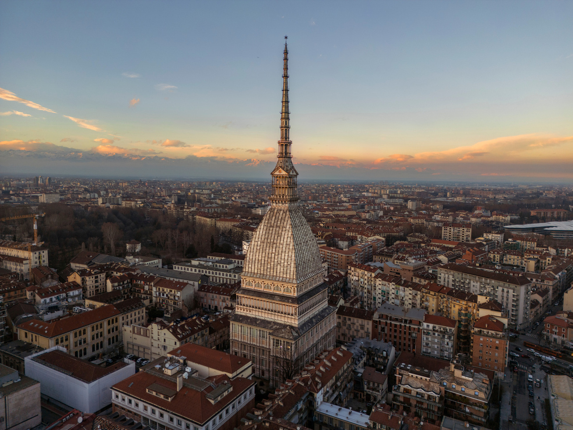



Visita al
Museo del Cinema
Storia Sociale per:
Notes:
1.7.2013
1.7.2013
<number>
‹#›
‹#›

Slide 2
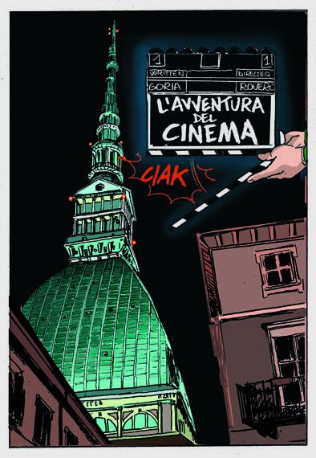
Il giorno
andremo a visitare il
Museo del Cinema
Il museo si trova dentro la Mole Antonelliana
Notes:
1.7.2013
1.7.2013
<number>
‹#›
‹#›

Slide 3
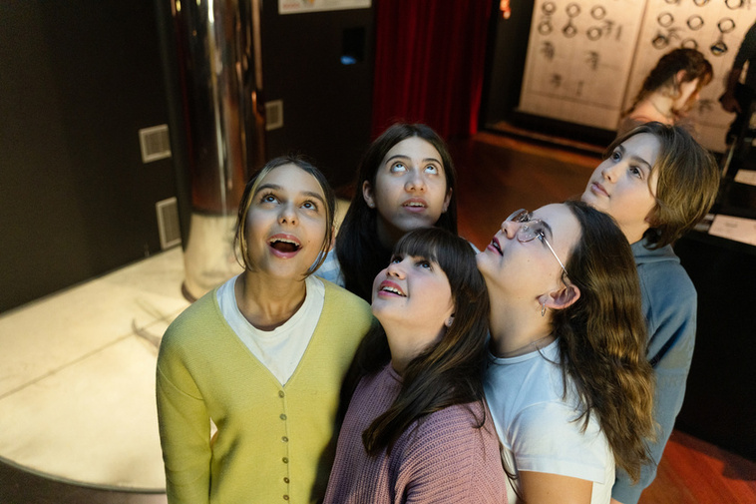
Per molte persone visitare il Museo del Cinema
è divertente e si vedono cose interessanti: immagini in movimento, fotografie, apparecchi cinematografici
Notes:
1.7.2013
1.7.2013
<number>
‹#›
‹#›

Slide 4
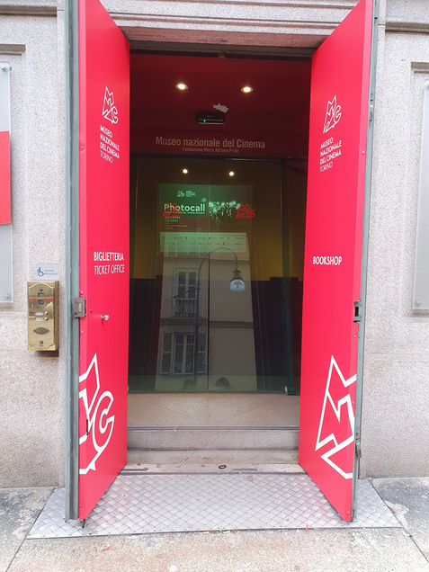
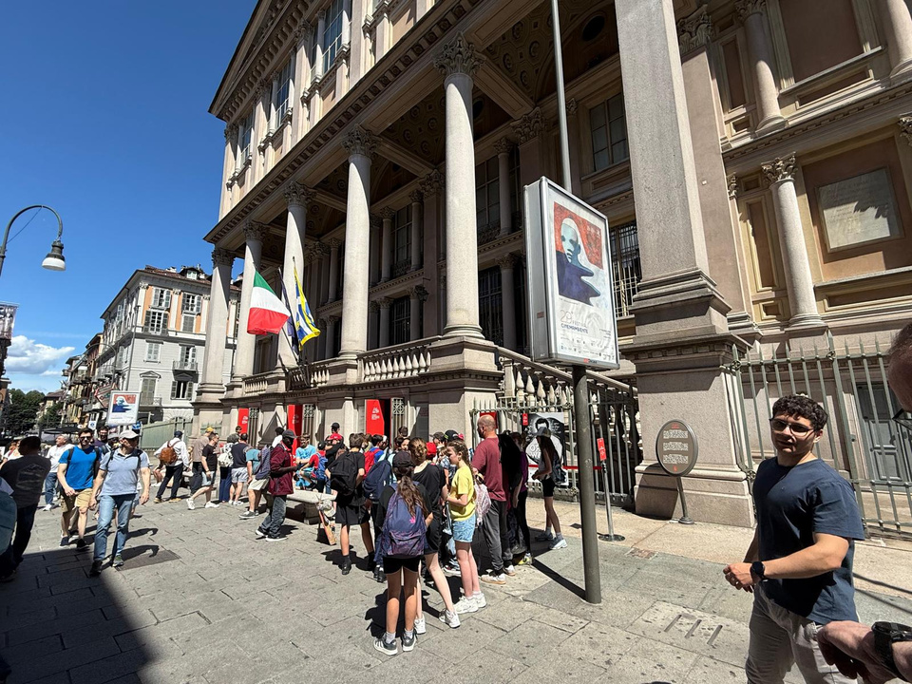
Arrivati al Museo questo è
l’ingresso principale.
Spesso ci sono molte persone in fila per entrare.
Notes:
1.7.2013
1.7.2013
<number>
‹#›
‹#›

Slide 5
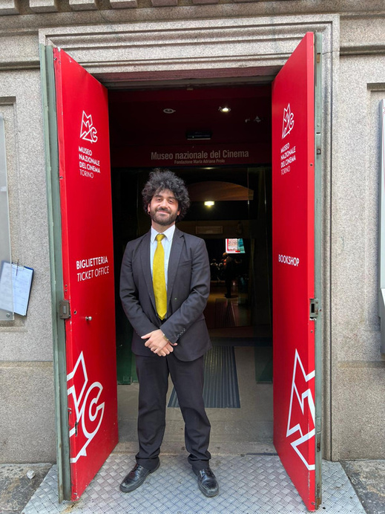

All’ingresso del Museo troverai una persona con giacca e pantaloni neri.
A questa persona puoi chiedere informazioni per entrare
Notes:
1.7.2013
1.7.2013
<number>
‹#›
‹#›

Slide 6
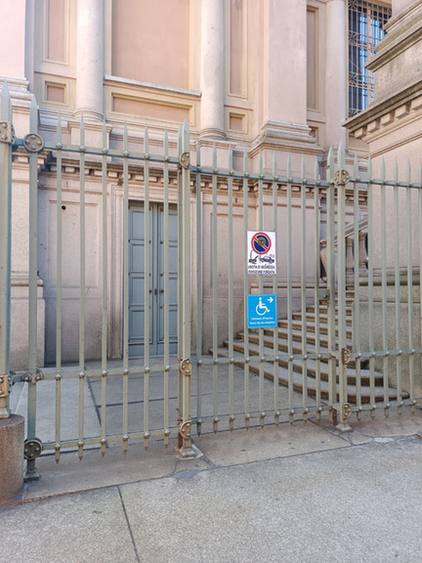
Puoi entrare dall’ingresso principale: ci sono delle porte scorrevoli di vetro e si scendono delle scale
Oppure puoi chiedere di entrare dal cancello a sinistra più tranquillo e usare la passerella
Notes:
1.7.2013
1.7.2013
<number>
‹#›
‹#›

Slide 7
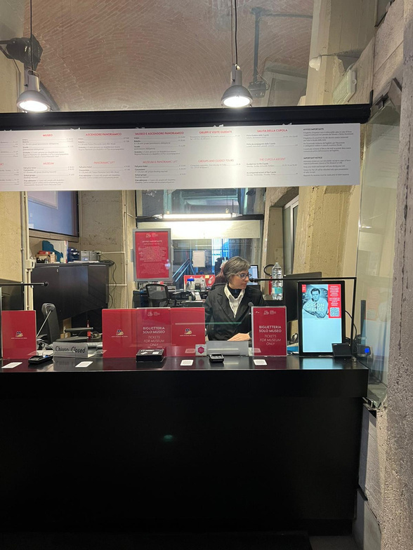
Per visitare il Museo devo avere il biglietto.
All’ingresso trovo la BIGLIETTERIA, qui posso acquistare il biglietto
Notes:
1.7.2013
1.7.2013
<number>
‹#›
‹#›

Slide 8
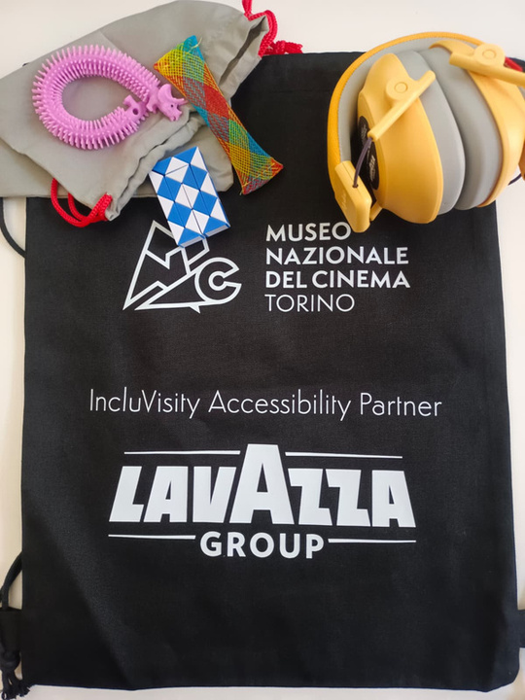
Per migliorare la tua visita puoi chiedere in prestito alla biglietteria il kit Esplorazione.
Il kit contiene:
    Cuffie antirumore
    Occhiali filtro luce
    Fidget
    Mappe dei piani espositivi
Dopo la visita bisogna restituirlo in biglietteria.
Notes:
1.7.2013
1.7.2013
<number>
‹#›
‹#›

Slide 9
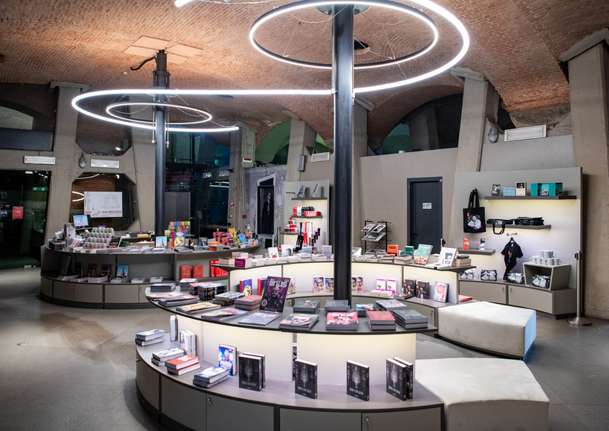
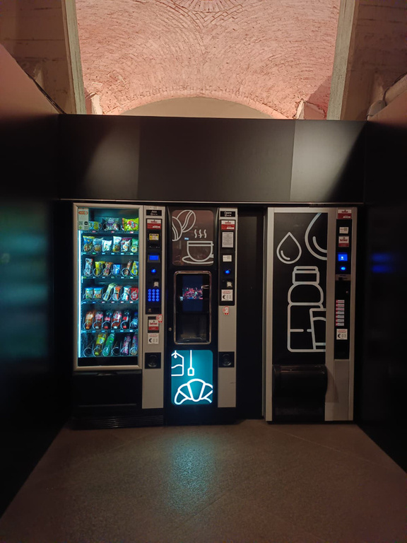
Non appena superata la biglietteria, potresti notare la presenza del “Museum store” e dei distributori di merendine.
Quelle aree sono la fine del percorso del Museo, prima dirigiti al primo piano per iniziare la visita.
Notes:
1.7.2013
1.7.2013
<number>
‹#›
‹#›

Slide 10
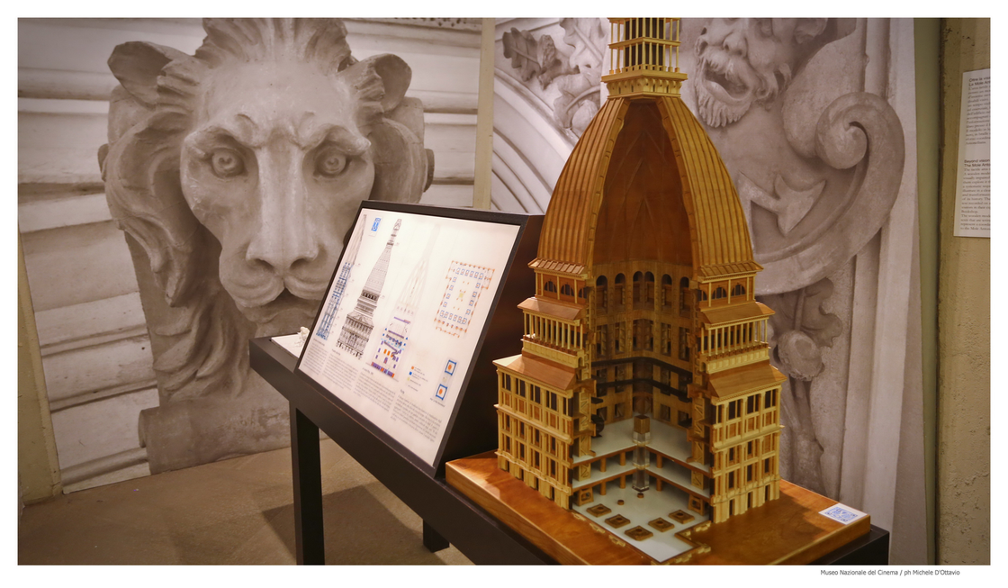
Se decidi di scoprire la storia della Mole nell’area dedicata all’ingresso, puoi toccare il modello e le decorazioni riprodotte.

Slide 11
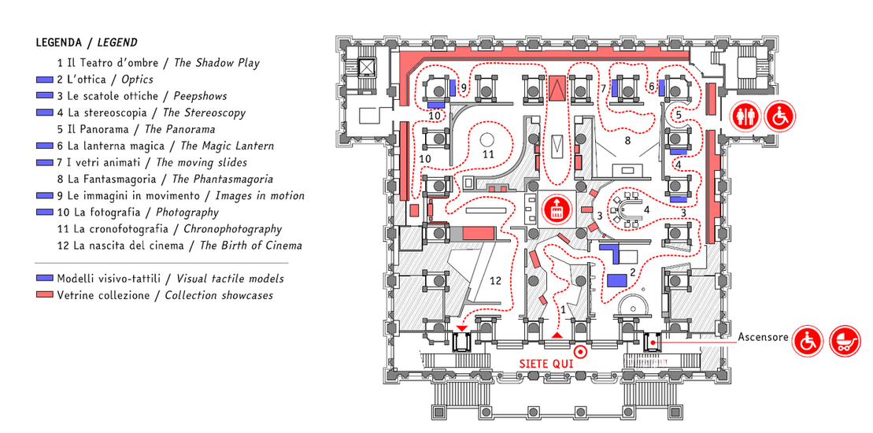
All’inizio di ogni area puoi consultare una mappa in cui è indicato il percorso, le stanze e i bagni presenti al piano.

Slide 12
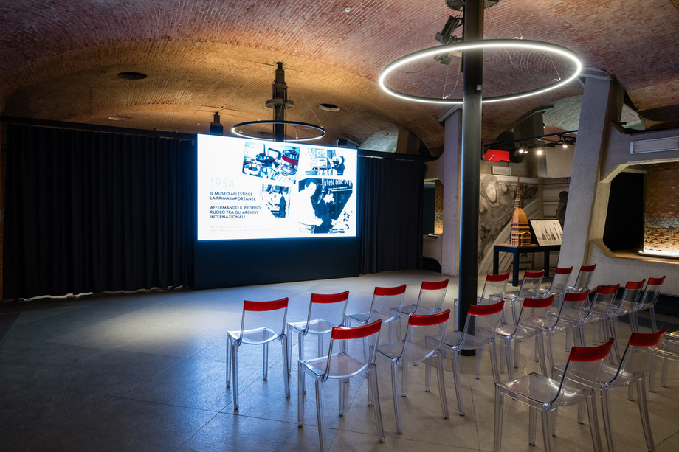
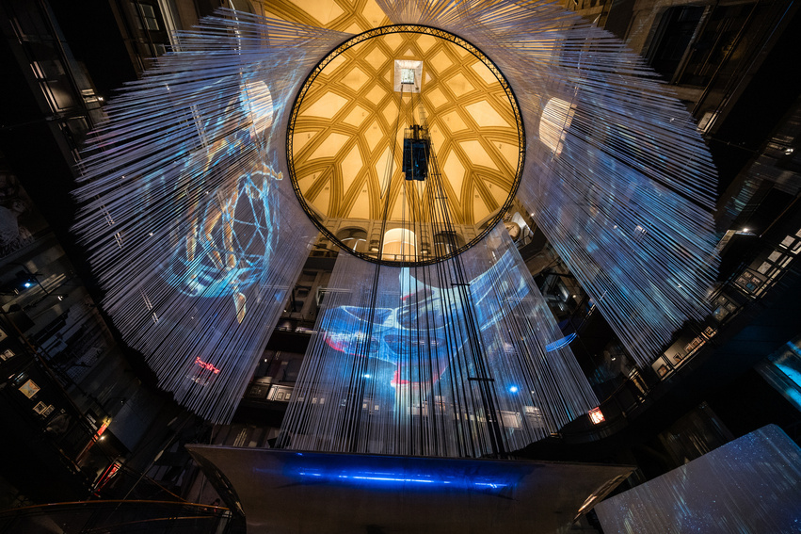
All’interno del Museo gli ambienti sono molto diversi.
posso vedere
  Proiezioni e schermi molto grandi e luminosi con filmati a colori o in bianco e nero
Notes:
1.7.2013
1.7.2013
<number>
‹#›
‹#›

Slide 13
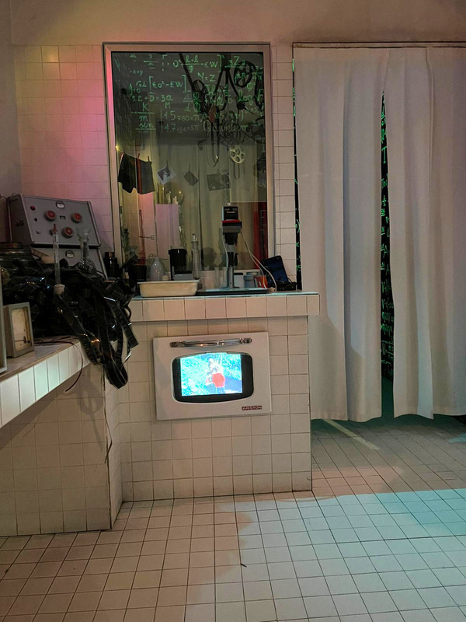
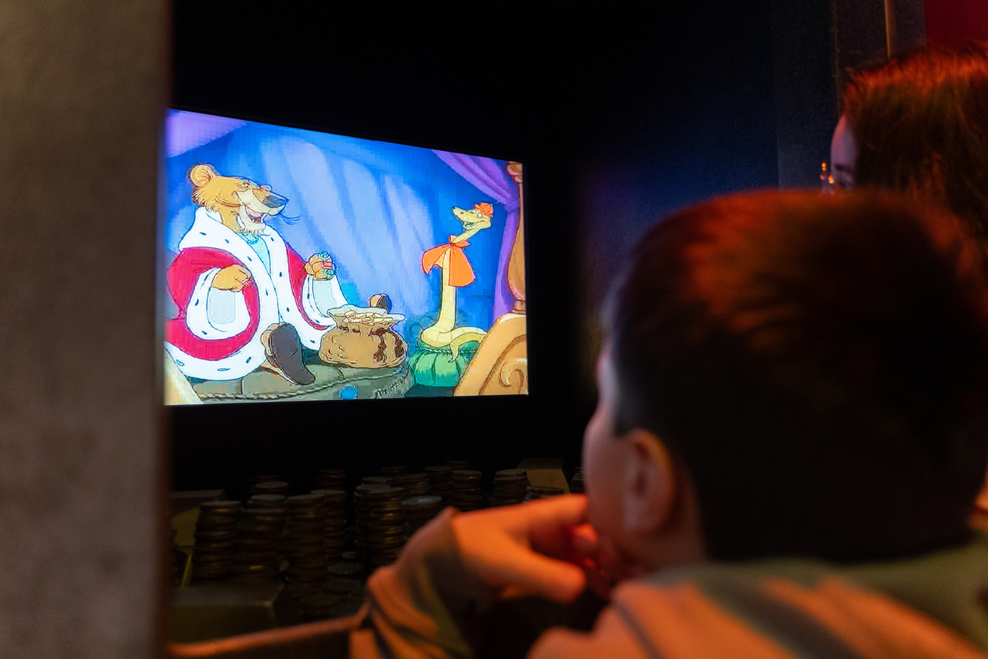
  Piccoli monitor, anche nascosti in luoghi insoliti
Notes:
1.7.2013
1.7.2013
<number>
‹#›
‹#›

Slide 14
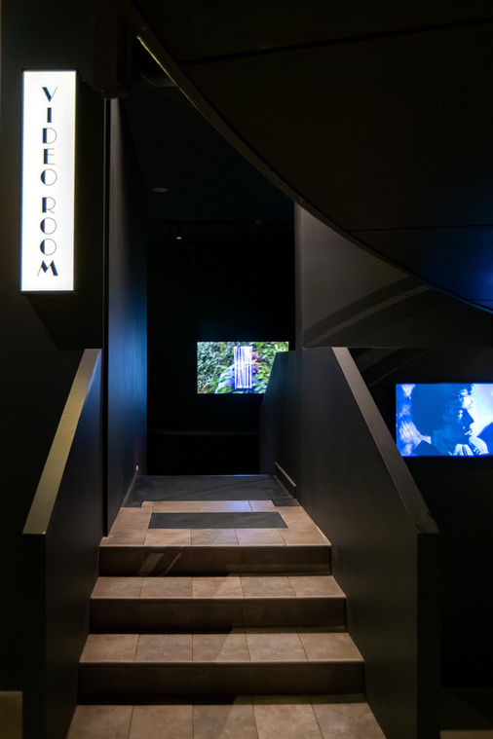
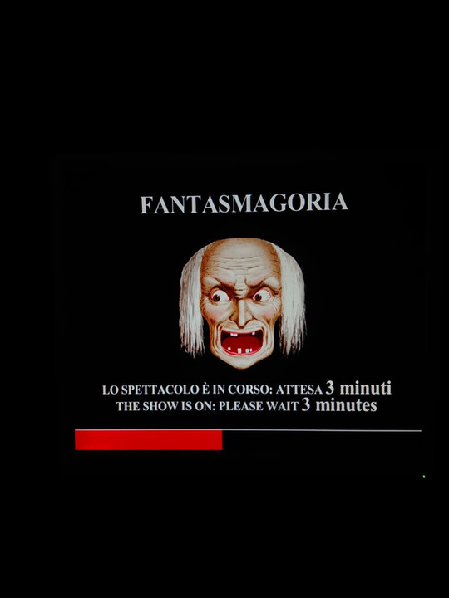
  Alcune stanze sono molto buie
Notes:
1.7.2013
1.7.2013
<number>
‹#›
‹#›

Slide 15
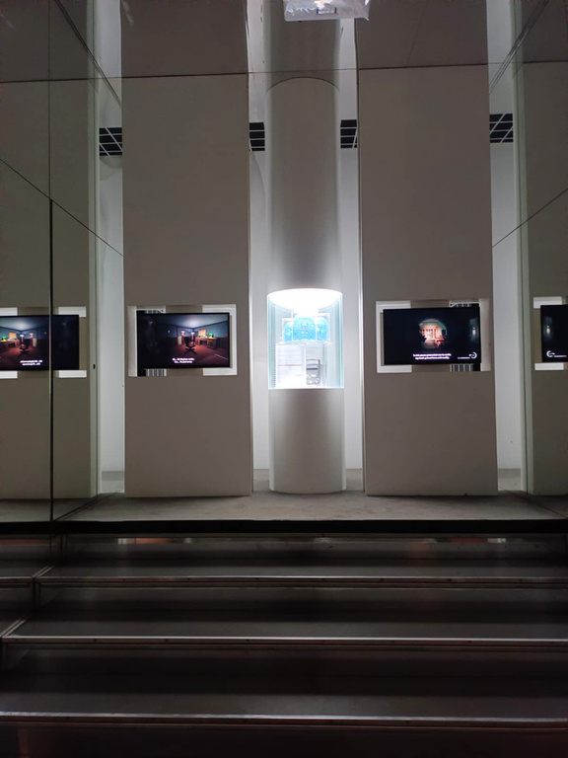
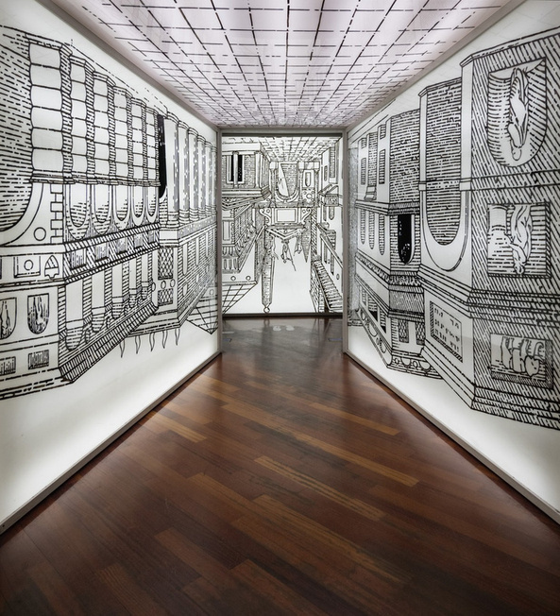
  altre stanze molte luminose
Notes:
1.7.2013
1.7.2013
<number>
‹#›
‹#›

Slide 16
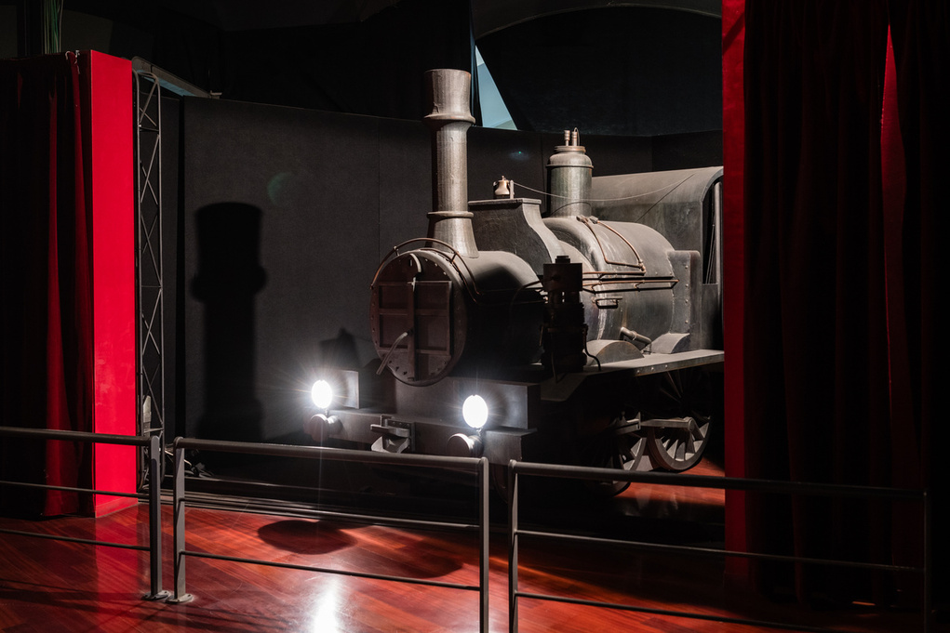
puoi vedere una locomotiva comparire all’improvviso

Slide 17
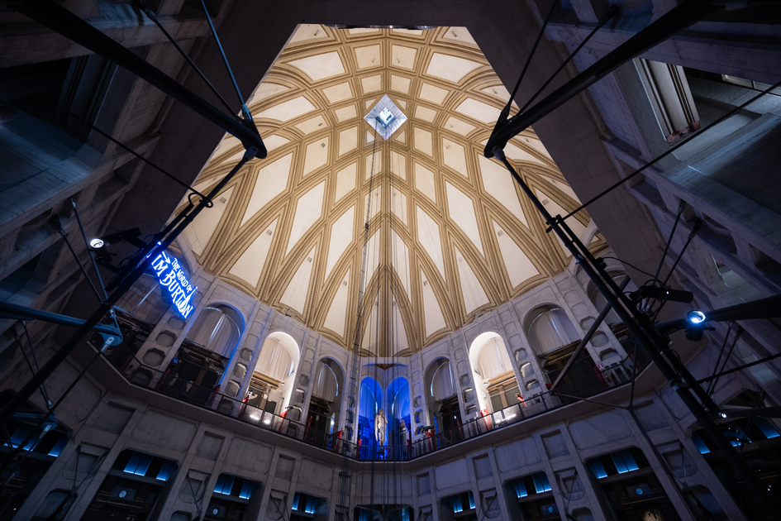
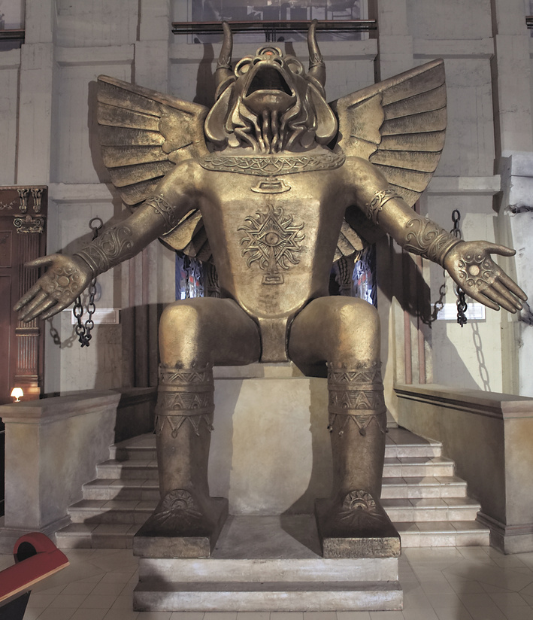
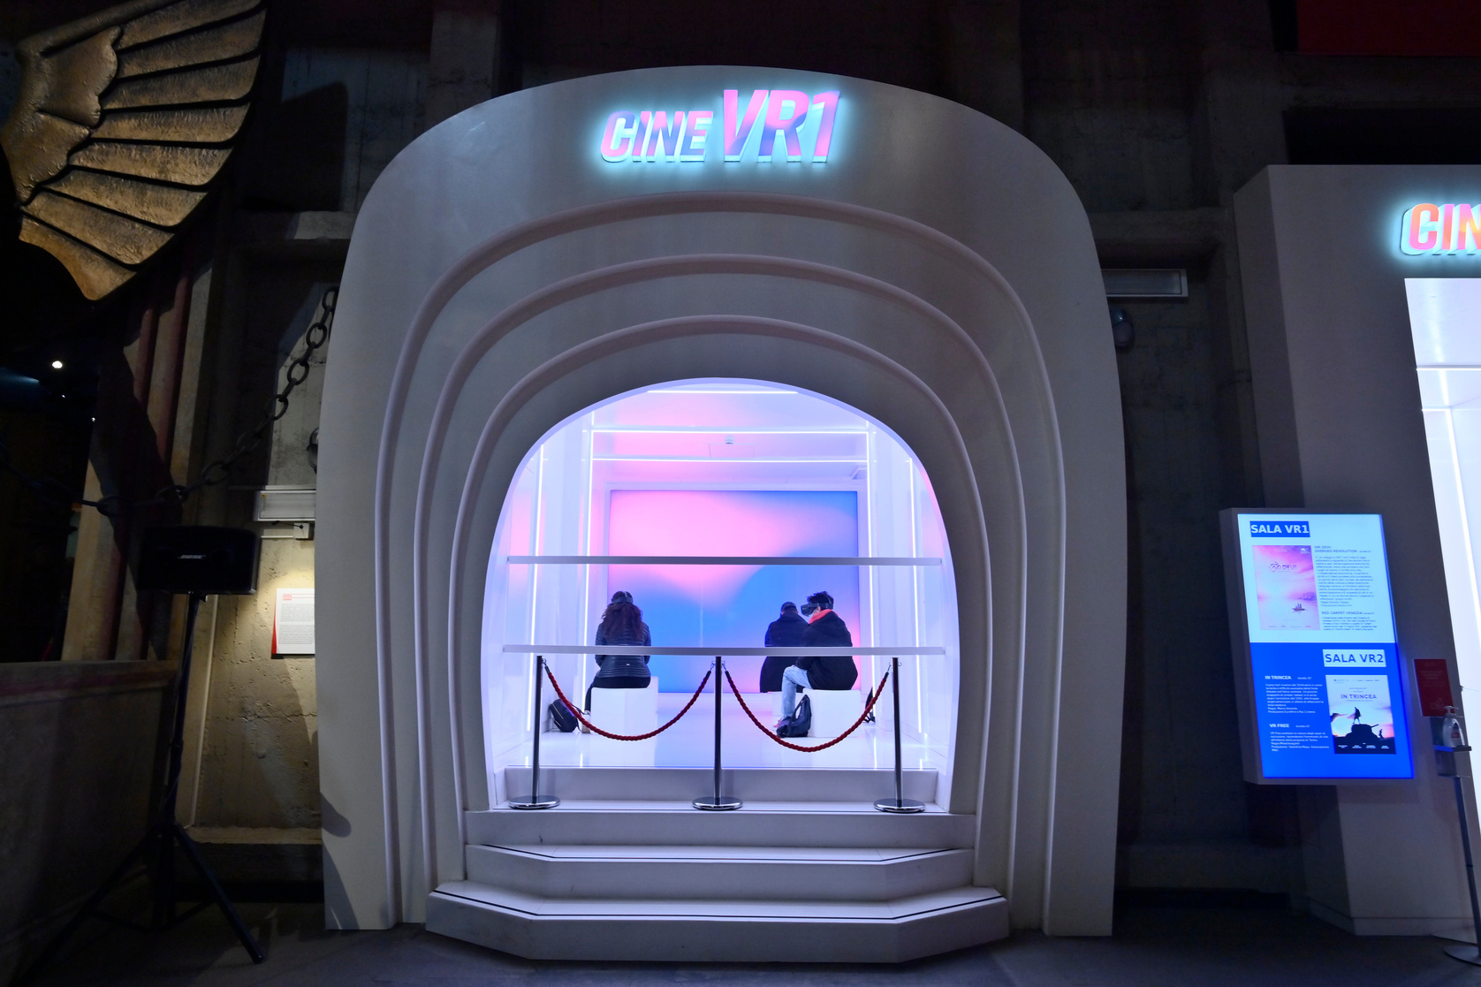
Proseguendo la visita al secondo piano, arriverai nella sala più grande della Mole Antonelliana: l’Aula del Tempio.
C’è un soffitto molto alto, è ricca di elementi che ricordano il cinema e molte luci che indicano l’ingresso di diverse sale tematiche.

Slide 18
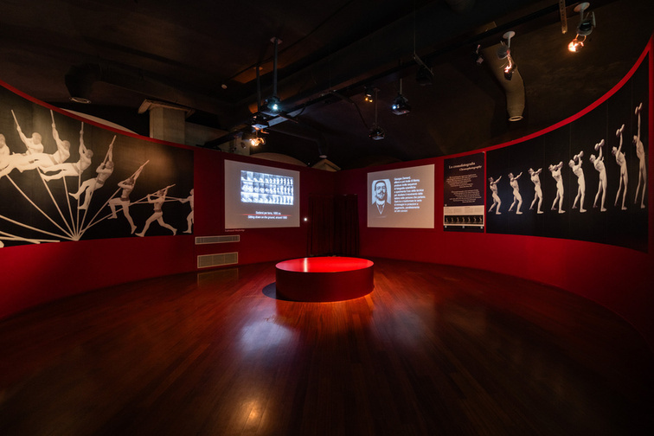
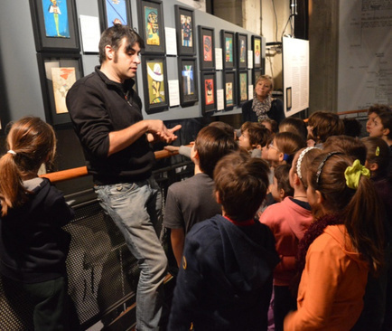
All’interno del Museo puoi
sentire:
  musica diffusa
  scolaresche in visita guidata
Notes:
1.7.2013
1.7.2013
<number>
‹#›
‹#›

Slide 19
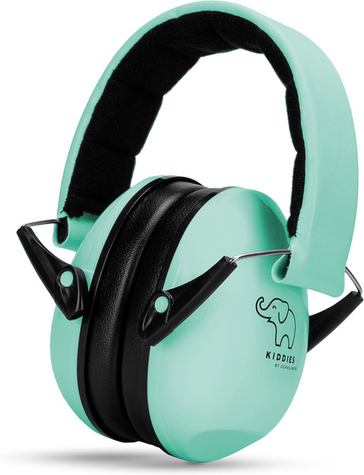

Alcuni dialoghi di film presentati sui monitor.
Se ci sono troppi rumori posso indossare le cuffie che si trovano nel KIT...
Notes:
1.7.2013
1.7.2013
<number>
‹#›
‹#›

Slide 20
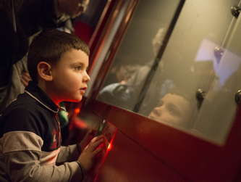
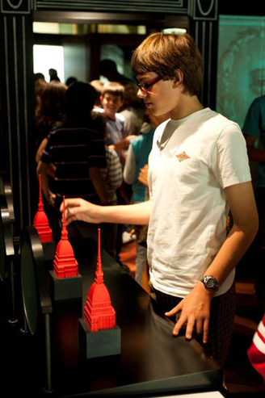
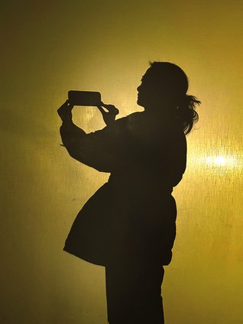
Cosa puoi fare?
  guardare gli oggetti esposti nelle vetrine
  toccare e interagire con le riproduzioni lungo il percorso
  fare foto a ciò che ti picae
Notes:
1.7.2013
1.7.2013
<number>
‹#›
‹#›

Slide 21
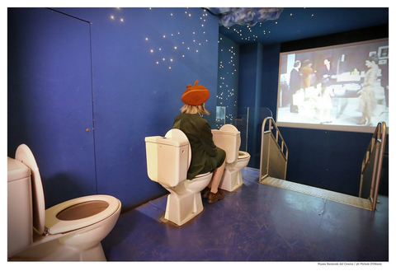
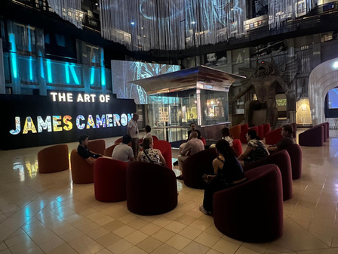
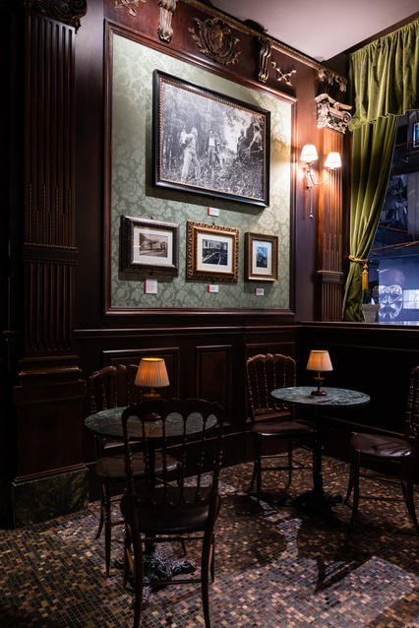
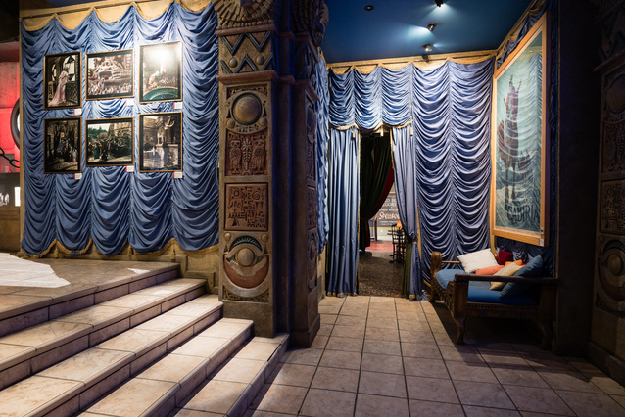
Dove puoi sederti lungo il percorso?

Slide 22
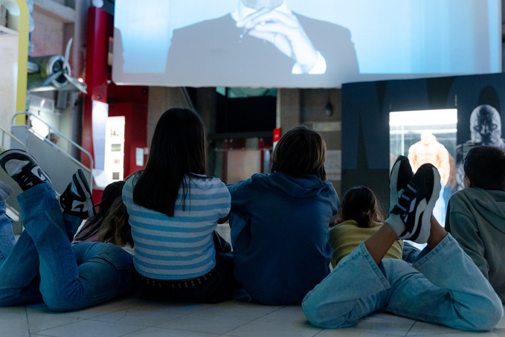
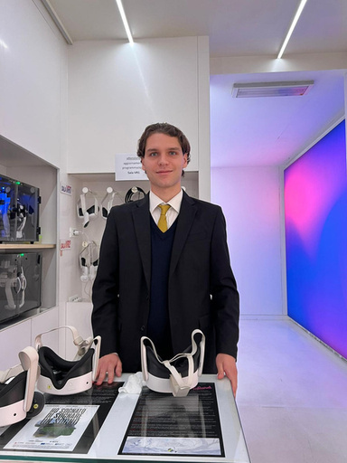
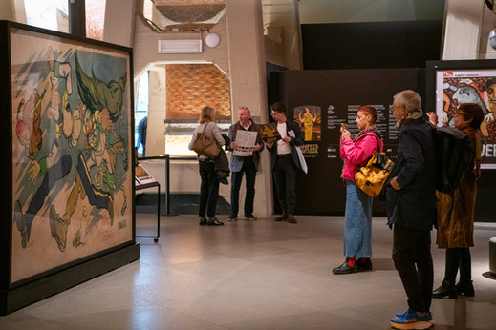
Chi puoi incontrare durante la visita?
  Classi in visita con la scuola
  Il personale del Museo;
puoi rivolgerti a loro se hai bisogno di qualcosa
  persone curiose che visitano il Museo
Notes:
1.7.2013
1.7.2013
<number>
‹#›
‹#›

Slide 23
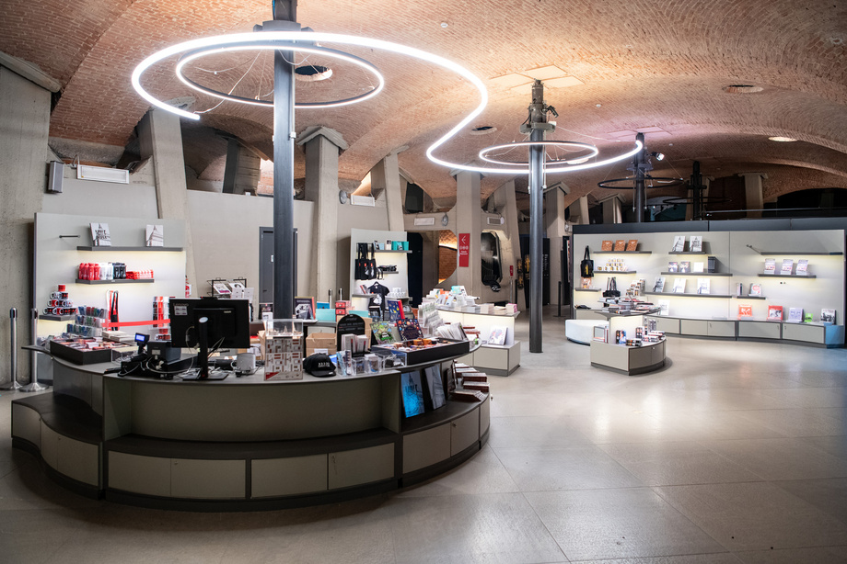
Alla fine della visita troverai di nuovo il nostro Museum Store con libri, giochi e souvenir.
Puoi chiedere a ______ se vuoi guardare o comprare qualche cosa dallo scaffale
Notes:
1.7.2013
1.7.2013
<number>
‹#›
‹#›

Slide 24
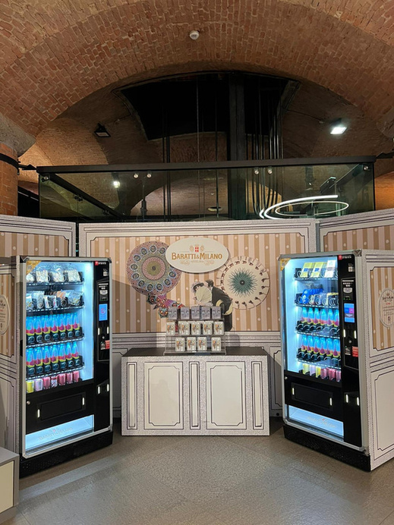
Se alla fine della visita ti è venuta fame, trovi i nostri distributori di merendine vicino al Museum Store e all’ingresso del Museo.

Slide 25

Il Museo ha tante collezioni da scoprire.
Visita con tranquillità
e torna più volte a trovarci!
Storie sociali dei percorsi di visita al Museo:
    L’Archeologia del Cinema - 1h
    L’Aula del Tempio - 30 min
    La Macchina del Cinema -1h
    La Galleria dei Manifesti - 20 min
Notes:
1.7.2013
1.7.2013
<number>
‹#›
‹#›

Slide 27



IncluVisity Accessibility Partner
in collaborazione con:

